Slide 1
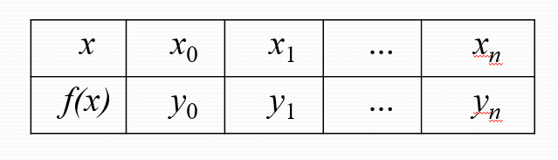
Общая задача аппроксимации
Пусть дискретному множеству значений аргумента поставлено в соответствие множество значений функции
(i = 0,1,..., n). (эти значения — либо результаты расчетов, либо экспериментальные данные).

Slide 2
Общая задача аппроксимации
Аппроксимацией функции называется приближённое представление сложной или заданной в виде таблицы функции более простой функцией y = F(x), имеющей минимальные отклонения от исходной функции.
? Что значит «более простая»?
? Что считать отклонениями?

Slide 3
Общая задача аппроксимации
Аппроксимация
Интерполяция – будем строить функцию y = F(x), принимающую в узлах таблицы те же самые значения, т.е. y_{i} = F(x_{i})
Методом наименьших квадратов будем строить функцию y = F(x), принимающую в узлах таблицы значения, близкие к табличным, т.е.
y_{i} ≈ F(x_{i})

Slide 4
Интерполяция
Пусть известны значения некоторой функции y=f(x) в (n+1) различных точках x₀, x₁, …, x_{n}, которые обозначим: y₀=f (x₀), y₁=f (x₁), …, y_{n}=f (x_{n}).
y = F(x)
y = f(x)
y₀
y₂
y_{n}
y₁
x₀
x₁
x₂
x_{n}
Требуется построить принадлежащую известному классу (имеющую простой вид) функцию F(x), принимающую в точках x₀, x₁, …, x_{n} те же значения, что и f (x), то есть
F(x₀)=y₀, F(x₁)=y₁, …, F(x_{n})=y_{n}.
(*)

Slide 5
Интерполяция
y = F(x)
y = f(x)
y₀
y₂
y_{n}
y₁
x₀
x₁
x₂
x_{n}
Интерполирующая функция может строиться сразу для всего рассматриваемого интервала изменения х (глобальная интерполяция) или отдельно для разных частей этого интервала (кусочная или локальная интерполяция).

Slide 6
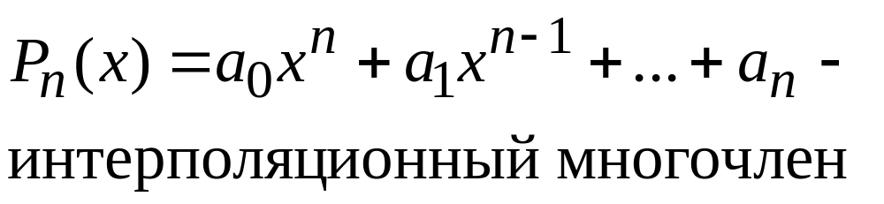
Теорема. Какие бы ни были заданы значения функции в n+1 узлах, всегда существует и притом единственный многочлен степени не выше n, принимающий в этих узлах заданные значения

Slide 7
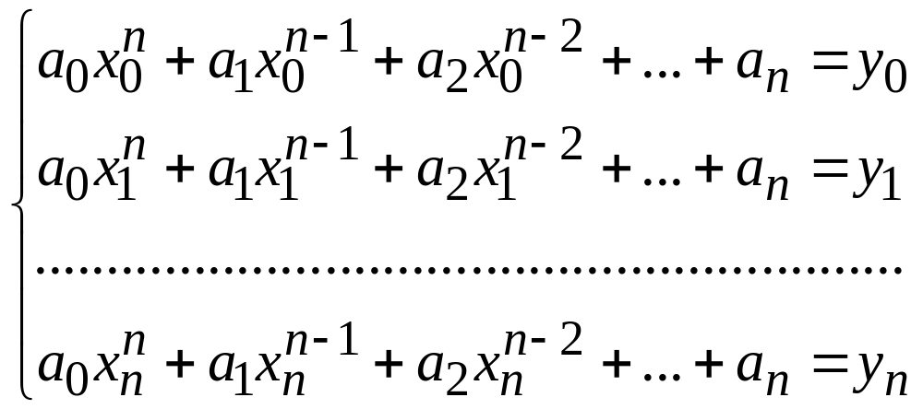
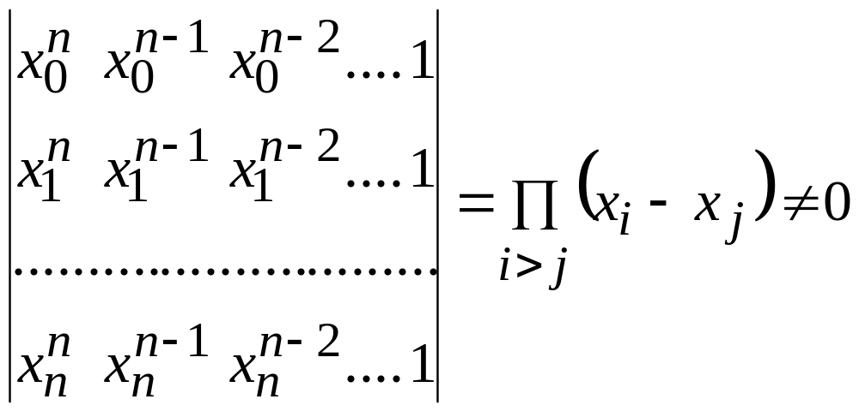

Slide 8
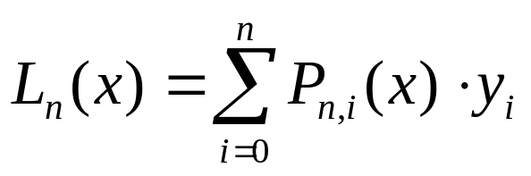
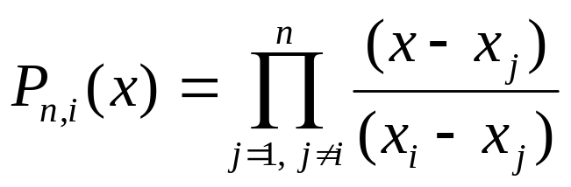
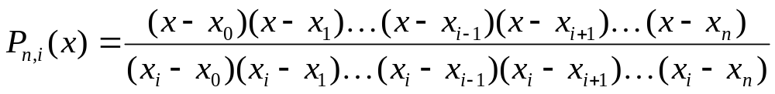
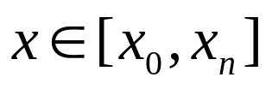
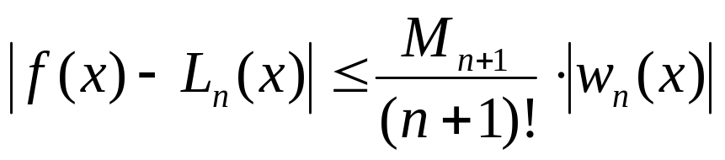
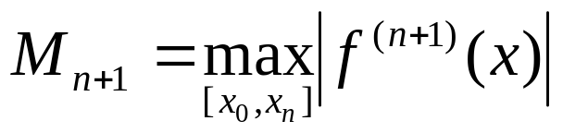
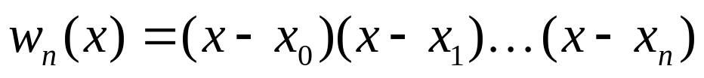
Интерполяция
Многочлен Лагранжа
Пусть f(x) – интерполируемая функция,
x₀, x₁, …, x_{n} – узлы интерполяци,
y₀=f (x₀), y₁=f (x₁), …, y_{n}=f (x_{n}).
, где
, т.е.
Оценка погрешности в точке
, где
,

Slide 9
Интерполяция
Многочлен Лагранжа
Пример. Построить интерполяционный многочлен Лагранжа
для функции, заданной таблицей, и вычислить с его помощью
приближенное значение функции в точке х*=0
=
x | –1 | 2 | 3
f(x) | 12 | 3 | 4
f(0) ≈ L(0)

Slide 10
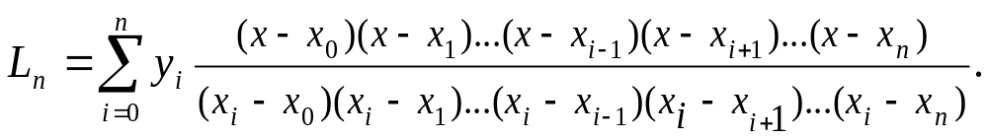
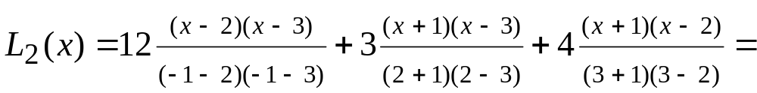
Пример. Построить интерполяционный многочлен Лагранжа
для функции, заданной таблицей, и вычислить с его помощью
приближенное значение функции в точке х*=0
=
x | –1 | 2 | 3
f(x) | 12 | 3 | 4
f(0) ≈ L₂(0) = 7

Slide 11
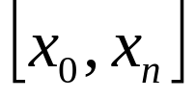
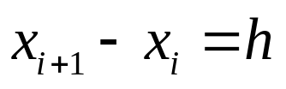

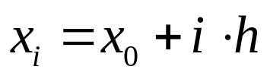

Многочлены Ньютона
Число h называют шагом интерполяции.
Тогда
y₀=f (x₀), y₁=f (x₁), …, y_{n}=f (x_{n})
y = F(x)
y = f(x)
y₀
y₂
y_{n}
y₁
x₀
x₁
x₂
x_{n}
h
h

Slide 12
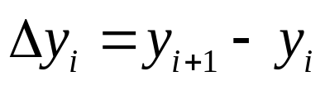
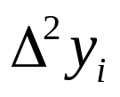
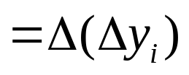
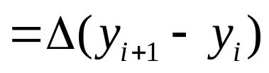
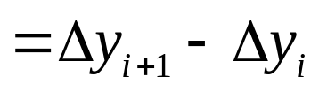
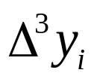
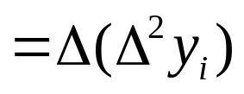
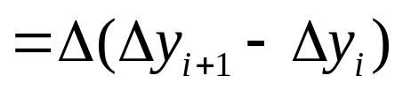
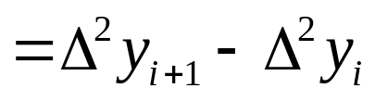
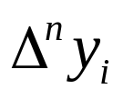
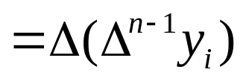
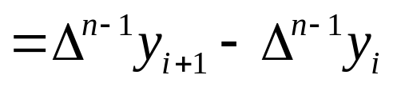


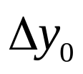
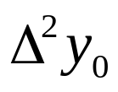
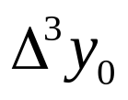



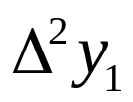





Конечные разности
функции f(x) в точке x_{i}:
первого порядка
второго порядка
третьего порядка
порядка n

Slide 13
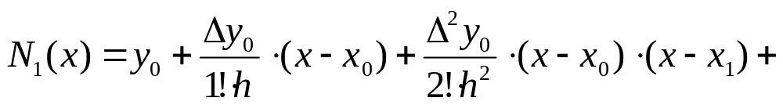
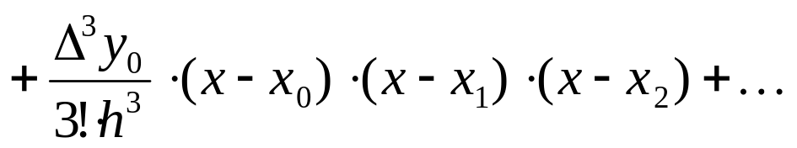
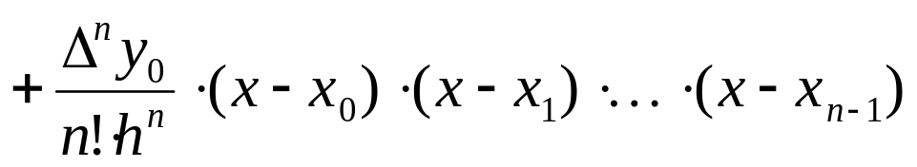
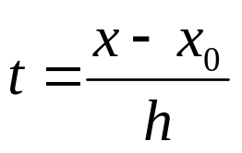
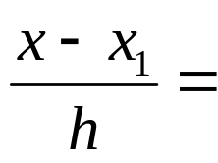
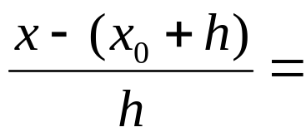
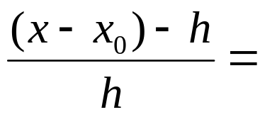

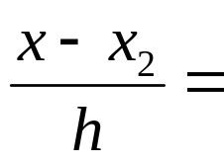
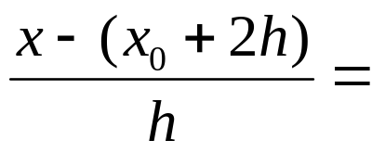
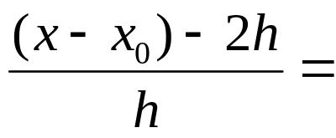

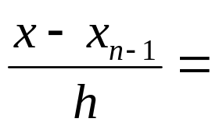
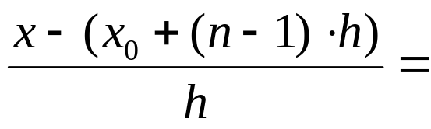
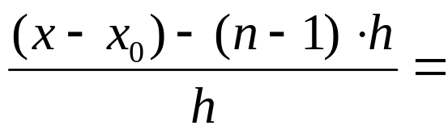

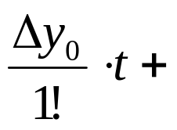
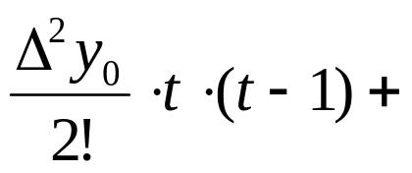
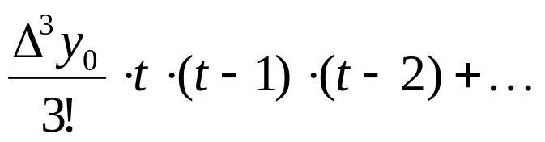

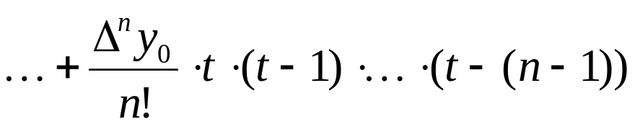
Новая переменная:
…
(1)
– первый интерполяционный многочлен Ньютона

Slide 14
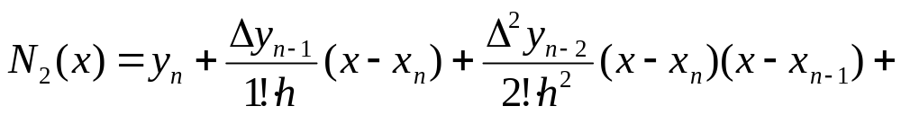




















Новая переменная:
…
(2)
– второй интерполяционный многочлен Ньютона

Slide 15


1.
(1) на левой части отрезка [x₀, x_{n}] и для x < x₀
(2) на правой части отрезка [x₀, x_{n}] и для x > x_{n}
2.
x_{i} < x < x_{i+1}
начальная точка в (1): x_{i}
конечная точка в (2): x_{i+1}
Оценка погрешности интерполяции в точке x:

